Slide 1
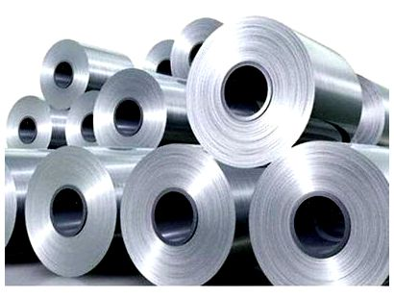
Основные приёмы резания тонколистового металла и проволоки.

Slide 2
Вопросы
1. Виды инструментов для резания металл и проволоки.
2. Виды слесарных ножниц и их различие.
3. Применение слесарных ножниц.
4. Кусачки, их устройство и принцип работы.
5. Промышленные устройства для резания металла и проволоки.

Slide 3
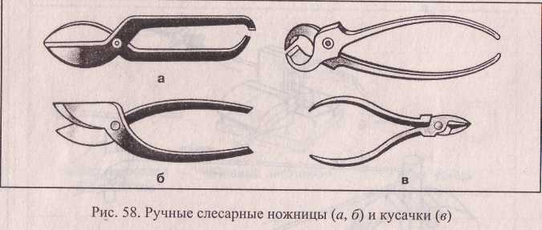
Виды инструментов для резания металла и проволоки
1. Для резания листового металла используют слесарные ножницы.
2. Для резания проволоки используют кусачки.

Slide 4
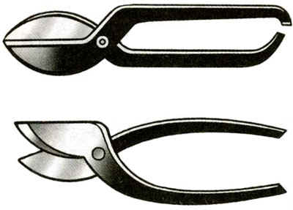
Виды слесарных ножниц
Ножницы различаются в зависимости от формы лезвия.
1. Прямые
2. Кривые

Slide 5
Применение слесарных ножниц
Резание тонколистового металла ножницами можно
выполнять непосредственно на столе верстака вручную (рис. а)
и тисках (рис. б). При резании лезвие направляют точно по
риске, а заготовку слегка приподнимают и прижимают к ножницам.

Slide 6
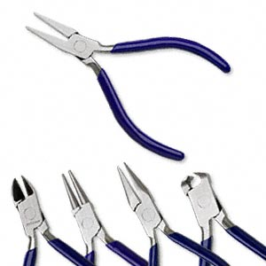
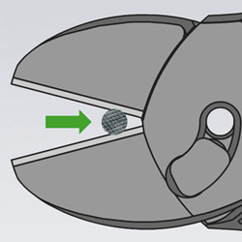
Кусачки, их устройство и принцип работы.
Для резания стальной, медной или алюминиевой проволоки диаметром до 3х миллиметров применяют кусачки. Кусачки имеют ручки и губки. Лезвия губок двигаются на встречу друг к другу и перерезают проволоку.

Slide 7
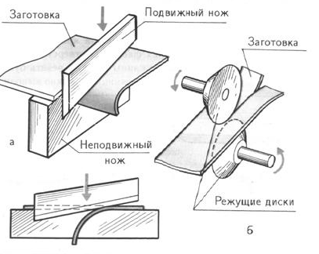
Промышленные устройства для резания металла и проволоки.
На заводах для резания листового металла и прутков большого диаметра применяются механические ножницы. Они бывают гильотинные и дисковые.
Процесс резания гильотинными ножницами такой же, как и при резании ручными ножницами.
В дисковых ножницах листовой металл режется острыми краями вращающихся дисков.

Slide 8
Практическая работа:

Slide 9
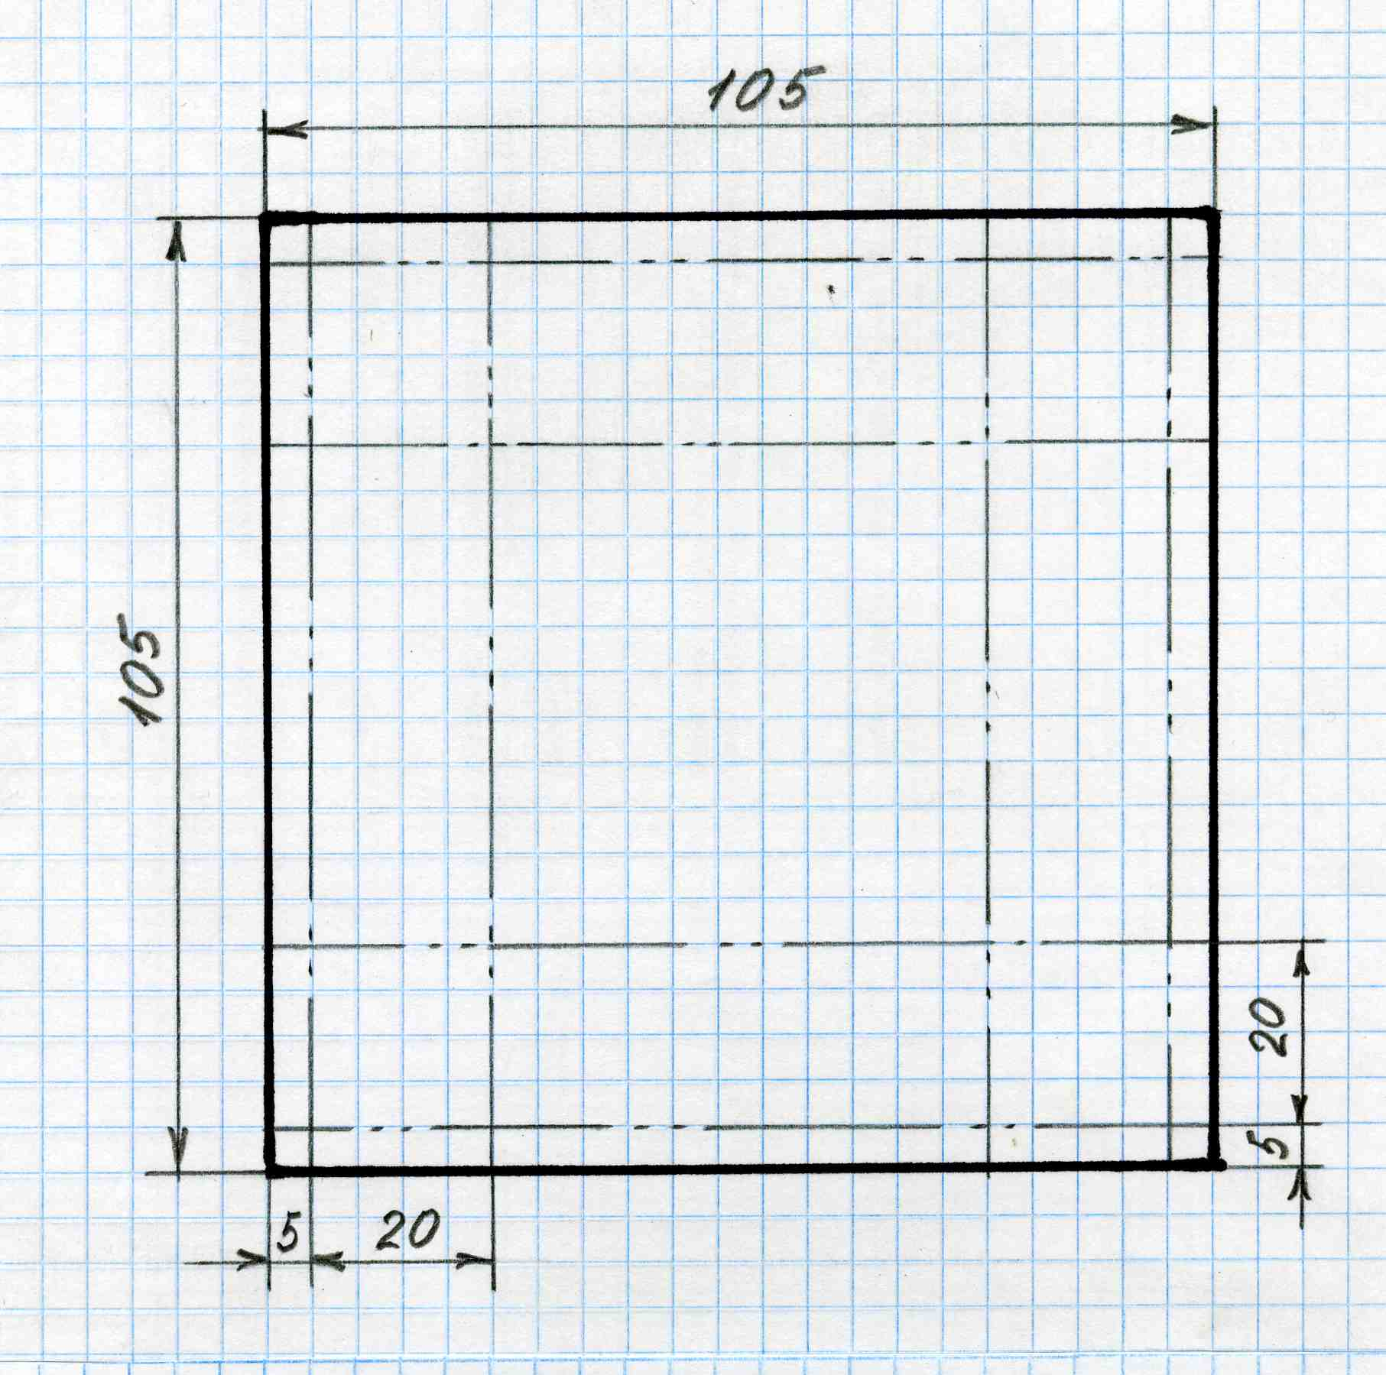
Чертим чертеж

Slide 10
Чертим чертеж

Slide 11
Работа с материалам
1 этап: самостоятельная работа по применению нового знания – формирование материального образа развертки коробочки из картона
2 этап: самостоятельная работа по изготовлению развертки коробочки из Тонколистового металла.

Slide 12
Техника безопасности при работе с ножницами
1. Обязательно надевать рукавицу на руку, удерживающую заготовку. 2. Слесарные ножницы надежно закреплять в тисках. 3. Не держать левую руку близко к ножницам и кусачкам, чтобы пальцы не попали под лезвие. 4. Подавать ножницы и кусачки товарищу нужно ручками от себя, а класть на стол — ручками к себе. 5. Если кусачками отрезается небольшой кусок проволоки, откусываемую часть направлять в сторону защитного экрана верстака.

Slide 13
Контрольные вопросы:
1. Чем похожи слесарные ножницы и кусачки?
2. Какие правила необходимо соблюдать при резании тонколистового металла и проволоки?
3. Почему трудно разрезать листовой металл тупыми ножницами?
4. Почему листовую заготовку при резании следует периодически переставлять ближе к оси ножниц?
5. Назовите виды промышленных ножниц для резания листового металла.
6. Чем отличаются промышленные механические ножницы от слесарных ручных?
7. Почему при резании кусачками небольших кусков проволоки нужно откусываемую часть направлять в сторону защитного экрана верстака?

Slide 14
Учебник «Технология» 5 класс под ред. В.Д Симоненко.
Яндекс картинки. http://images.yandex.ru

